Slide 1
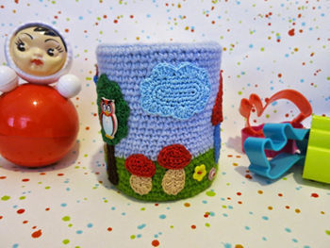
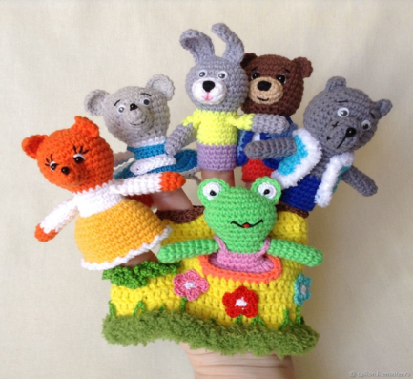

муниципальное казенное дошкольное образовательное учреждение детский сад «Солнышко»
Старополтавского района Волгоградской области
Дидактическое пособие
«Веселое ведерко»
Подготовила:
воспитатель
Галицкая Л. А.

Slide 2
Задачи:
Познавательное развитие.
формировать представление детей о временах года, учить определять время года по его характерным признакам, закреплять знания детей и представления об особенностях каждого времени года;
ввести детей в мир театра, дать первоначальное представление о «превращении и перевоплощении»;
познакомить детей с Солнечной системой, формировать элементарные представления о Вселенной и о планетах Солнечной системы.
Художественно-эстетическое.
1. приобщать детей к восприятию природы в разное время года;
2. развивать интерес к живой природе.
Речевое развитие.
упражнять детей в составлении короткого рассказа: «Что изображено на картинке и когда это бывает»;
активизировать речь;
обогащать словарь детей.
Физическое развитие.
1. Продолжать развивать у детей мелкую моторику пальцев рук.
Социально-коммуникативное развитие.
формировать эстетическое восприятие, воображение;
развивать интерес к природе в разное время года.

Slide 3
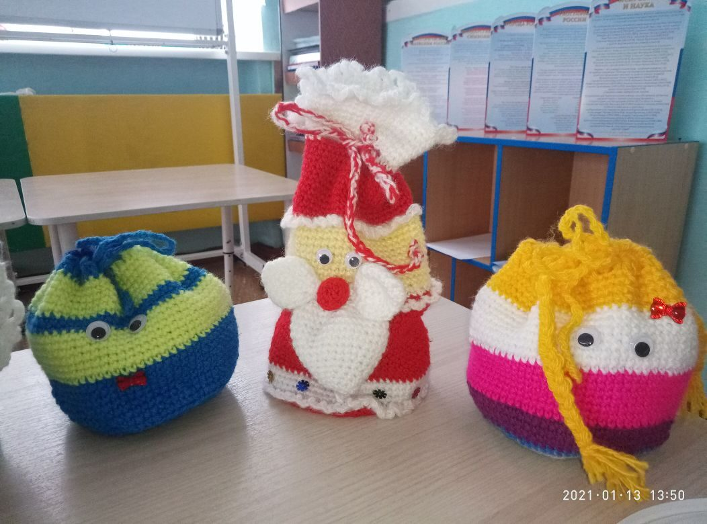
В дидактическое пособие «Веселое ведерко» входит 4 развивающие игры:
«Времена года»;
«Заморочки из мешочка»;
Кукольный театр «Теремок»;
«Путешествие по планетам Солнечной системы».
Данная игра прекрасно подходит для индивидуальной, подгрупповой и фронтальной работы с дошкольниками.
Для каждой возрастной группы имеется свой вариант обыгрывания.
Каждая игра находится в отдельном мешочки, которые тоже по разному оформлены, что дает возможность использовать для игры и сами мешочки.

Slide 4
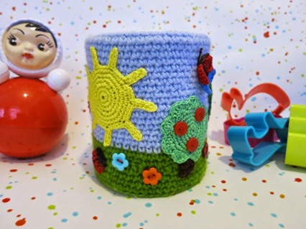
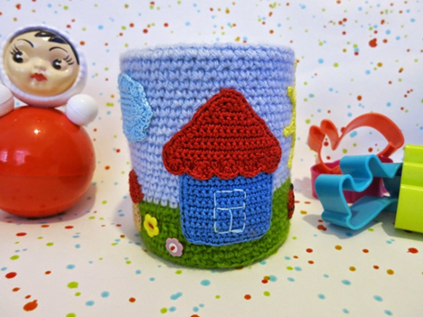

«Времена года».
Климат в нашей стране очень разнообразный, в каждое время года есть масса интересных явлений! Чем можно заняться летом, когда летают бабочки, в какое время года можно покататься на санках и когда можно пускать кораблики по воде? Всё это легко показать с помощью этого игрового набора.
Цель: формировать представление детей о временах года.
Задачи:
Познавательное развитие.
Формировать умение определять время года по его характерным признакам.
Закреплять знания детей и представления об особенностях каждого времени года.
Художественно-эстетическое.
1. Приобщать детей к восприятию природы в разное время года.
2. Развивать интерес.
Речевое развитие.
Упражнять детей в составлении короткого рассказа: «Что изображено на картинке и когда это бывает».
Активизировать речь, обогащать словарь детей.
Физическое развитие.
1. Продолжать развивать у детей мелкую моторику пальцев рук.
Социально-коммуникативное развитие.
1. Формировать эстетическое восприятие, воображение.
2. Развивать интерес к природе в разное время года.
Эту игру можно использовать во время совместной образовательной деятельности и в индивидуальной работе с детьми. Сюжетный макет привлекает детей яркостью, мобильностью, многофункциональностью, простотой в использовании.

Slide 5
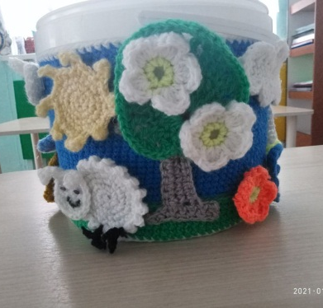
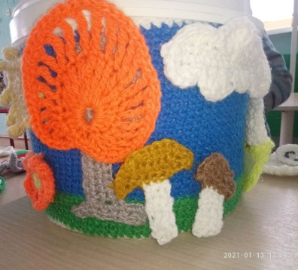
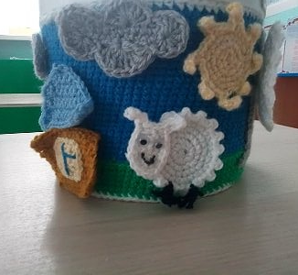
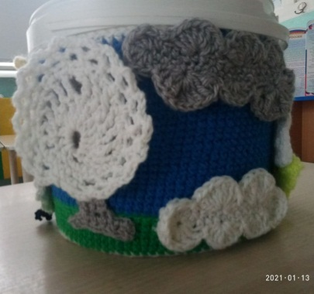
Ход игры:
Ребенок выбирает время года, называет его месяцы и подбирает к каждому времени года соответствующие детали. По возможности ребенок описывает и обосновывает свой выбор.
Игре обязательно должна предшествовать беседа.
Например:
Зимой день короткий. Солнце стоит низко и греет слабо. Выпадает снег. Холодно. Люди носят зимнюю одежду. Зимой мы празднуем любимый всеми праздник - Новый год.
Весной день становится длиннее. Солнце греет лучше. Становится теплее. Снег тает. Бегут ручейки. На деревьях появляются листья. Начинает расти трава. Расцветают цветы. Прилетают перелетные птицы. Люди носят демисезонную одежду. Весной празднуем всеми любимый праздник - это 8 марта
Летом солнце стоит высоко, светит ярко, хорошо греет. Стоит жаркая погода. Цветут цветы, и появляются ягоды. Люди носят летнюю одежду. Можно купаться в природных водоемах и загорать.
Осенью день становится все короче. Солнце ниже. Становится прохладнее. Поспевает урожай овощей. С деревьев облетает листва. Перелетные птицы улетают на юг. Часто льет дождь. Люди одевают теплую одежду. Самый известный осенний праздник - день знаний.

Slide 7

Семь цветов на небе ярком
Через речку кинув мост
Стану я для всех подарком
Растянувшись во весь рост.
1.
Кто это такой садовник -
Полил вишню и крыжовник,
Полил сливу и цветы,
Вымыл травы и кусты?
2.
Крыльев нет, но я летаю.
Я незрим, неосязаем.
Но, как только осерчаю,
Берегись, я с ног сбиваю.
3.
В небе солнышко закрыли,
Но дождём нас не полили.
С тучами в родстве пока
И зовут их …
4.
Змейкой вьются по земле,
Воют жалостно в трубе,
Засыпают снегом ели.
Это — зимние…
5.
Стали звездочки кружиться,
Стали на землю ложиться.
Нет, не звезды, а пушинки,
Не пушинки, а …
6.
Нептун, явно, с кем-то в ссоре,
Если так бушует море!
Волны самых разных форм…
Что же с морем? В море …
7.
Зимой чудесное явление
Бывает сказочной красы,
Природа - в щедром украшении
От белой матушки-зимы.
8.

Slide 8
Оно для каждого свое,
И до него другим нет дела.
С рожденья мне дано мое,
И я о том не пожалела.
1.
За стеной костяной, соловейко, спой.
2.
Внутри меня всегда "тик-так",
И без него нельзя никак.
Если тиканье собьется,
Звать врача к нему придется.
Если тикать прекратит,
Значит, жизни путь закрыт.
3.
Два братца через дорогу живут,
а друг друга не видят.
4.
Полон хлевец
Белых овец.
5.
Оля слушает в лесу,
Как кричат кукушки.
А для этого нужны
Нашей Оле ….
6.
Двое белых лебедей -
У каждого по пять детей.
7.
Оля весело бежит
К речке по дорожке.
А для этого нужны
Нашей Оле …
8.

Slide 9

Домик маленький, зеленый
Был в руках у Люсеньки.
Расколола - и упали
На ладонь ей бусинки.
1.
В огороде хоть росла,
Знает ноты «Соль» и «Фа».
2.
До чего ж цветок пригож -
Он на солнышко похож.
3.
Посмотри, какой цветок!
Как вплести его в венок?
В шапке беленькой стоит,
А подуешь - улетит.
4.
Вдоль дорожек его встретишь,
Ранки, ссадины излечишь,
Сорвешь листочек осторожно.
Кто нас излечит? ...
5.
У извилистой дорожки
Растёт солнышко на ножке.
Как дозреет солнышко,
Будет горстка зёрнышек.
6.
Хоть и злой он, но полезный,
Защищает от болезней.
Кто одёжку оборвёт,
Слёзки горькие прольёт.
7.
Эту травку ты не тронь:
Жжется больно, как огонь.
8.

Slide 10
С хозяином дружит,
Дом сторожит,
Живет под крылечком,
Хвост колечком.
1.
Достает своей макушкой
У деревьев до верхушки,
Шея, как высокий шкаф,
Добрый, в пятнышках …
2.
Не боюсь я слова "брысь", -
я лесная кошка …
3.
Живет он там, где холода,
И ловит рыбу из-под льда.
Он в шубе белой щеголяет,
Умеет плавать и ныряет.
4.
Он колючий, словно ёлка,
Весь в заботах, точно пчёлка.
Яблочки, грибки на спинке
Носит быстро по тропинке.
Вся одёжка без застёжек...
Кто, скажите это? ...
5.
Кто умеет умываться
Без водички - языком?
И мяукать, и ласкаться,
И гоняться за клубком?
6.
Тихо к берегу подплыл,
Притаился он, застыл.
Кто бы в пасть не угодил,
Вмиг проглотит …
7.
Она повсюду носит дом,
И чувствует комфортность в нем.
Ей не нужны штаны с рубахой,
Кто это детки? ...
8.

Slide 11
Природные явления.
Радуга
Дождь
Ветер
Облака
Метель
Снежинки
Шторм
Иней
Человек.
Имя.
Язык
Сердце
Глаза
Рот и зубы
Уши
Ручки
Ножки
Растения.
Горох
Фасоль
Ромашка
Одуванчик
Подорожник
Подсолнух
Лук
Крапива
Животные
Собака
Жираф
Рысь
Белый медведь
Ёжик
Котенок
Крокодил
Черепаха

Slide 12
Кукольный театр:
«Теремок».
Кукольный театр - одно из самых любимых зрелищ детей. Он привлекает детей своей яркостью, красочностью, динамикой. В кукольном театре дети видят знакомые и близкие игрушки: мишку, зайку, собачку, кукол и др. - только они ожили, задвигались, заговорили и стали еще привлекательнее и интереснее. Необычайность зрелища захватывает детей, переносит их совершенно особый, увлекательный мир, где все необыкновенно все возможно.
Кукольный театр доставляет детям удовольствие и приносит много радости. Однако нельзя рассматривать спектакль кукол как развлечение: его воспитательное значение намного шире. Младший школьный возраст это период, когда у ребенка начинают формироваться вкусы, интересы, определенное отношение к окружающему, поэтому очень важно уже детям этого возраста показывать пример дружбы, праведности, отзывчивости, находчивости, храбрости и т.д.
Цель: ввести детей в мир театра, дать первоначальное представление о “превращении и перевоплощении”, как главном явлении театрального искусства, иными словами открыть для детей тайну театра.
Задачи:
Образовательные:
-пробуждать интерес к чтению, чувствовать поэзию народных сказок, песен, любить и понимать искусство ;
-добиваться, чтобы навыки, полученные в театрализованных играх, дети смогли использовать в повседневной жизни.
Развивающие: -развивать индивидуальные творческие способности детей;
-развивать воображение, пространственное мышление детей;
-способствовать развитию мелкой моторики.
Воспитательные:
-воспитывать уважительное отношение к трудовой деятельности человека;
-развивать художественно-эстетический вкус и творческий подход к выполнению заданий различной сложности;
-воспитывать коммуникативные навыки.

Slide 13

Материалы и оборудование: персонажи для настольного театра по сказке "Теремок"; декорации к сказке: дом, деревья, дорожка.
Ход деятельности.
В группу входит сказочница и дети, участвующие в показе сказки.
Сказочница: Здравствуйте девочки и мальчики! Я к вам пришла, чтобы рассказать сказку. Я их знаю очень много, потому что я Сказочница. Вы любите сказки? Вы знаете сказку «Теремок»? Хотите её не только послушать, но и посмотреть?
(Ответы детей).
Сказочница: Сегодня я пришла к вам не одна, со мной пришли мои помощники- маленькие сказочники. Вместе мы покажем вам представление.
Мы теперь глаза закроем,
Сказку в гости позовем
Скажем дружно: «Раз, два, три
Сказка, в гости приходи!»
Вы тихонечко сидите
И внимательно смотрите.
Сказочница:
За лесочком на опушке,
Чья-то спряталась избушка.
Не избушка-теремок,
Он не низок, не высок.
Терем, терем покажись,
К лесу задом, к нам лицом,
И окошком, и крыльцом.
Сказочница: Что это?
Дети: Теремок.
Сказочница: Вот по полю мышка бежит. Подбежала к теремочку и стучит. Мышка: Тук-тук! Терем-теремок! Кто в теремочке живет? (Ребёнок выполняет действия)
Сказочница: Никто не отзывается, Вошла мышка в теремок и стала в нем жить. Прискакала к терему лягушка – квакушка и стучит.

Slide 14
Лягушка : Тук-тук! Терем-теремок! Кто в тереме живет? (Ребёнок выполняет действия)
Мышка: Я мышка – норушка! А ты кто?
Лягушка: А я лягушка – квакушка. Пусти меня к себе жить?
Мышка: Заходи!
Сказочница: Лягушка прыгнула в теремок. Стали они жить вместе. Бежит мимо зайчик – побегайчик. Остановился и стучит.
Зайчик: Тук-тук! Терем – теремок! Кто в теремочке живет?
Мышка: Я мышка – норушка!
Лягушка: Я лягушка – квакушка!
Вместе:: А ты кто?
Зайчик: А я зайчик – побегайчик. Пустите меня к себе жить.
Вместе : Заходи!
Сказочница: Заяц скок в теремок! Стали они жить вместе. Идет лисичка – сестричка. Постучала в окошко и спрашивает.
Лисичка: Терем –теремок! Кто в тереме живет?
Дети по очереди: Я мышка – норушка!
Я лягушка – квакушка!
Я зайчик – побегайчик!
Все вместе: А ты кто?
Лисичка: А я лисичка – сестричка! Пустите меня к себе жить?
Все вместе: Заходи!
Сказочница: Забралась лисичка в теремок. Стали они жить вместе. Прибегает волчок – серый бочок к теремочку и стучит.
Волчок:Тук – тук! Кто в тереме живет? »
- Я мышка – норушка!
- Я лягушка – квакушка!
- Я зайчик – побегайчик!
- Я лисичка – сестричка!
Все вместе: А ты кто?
Волчок:: А я волчок – серый бочок! Пустите меня к себе жить?
Все вместе: Заходи!
Сказочница : Волк и влез в теремок.Вот они все в теремке живут, весело и дружно. Вдруг идет мимо медведь косолапый. Увидел медведь теремок, остановился и заревел во всю мочь.
Медведь : У-у-у! Терем – теремок! Кто в тереме живет?
- Я мышка – норушка!
- Я лягушка – квакушка!
- Я зайчик – побегайчик!
- Я лисичка – сестричка!
- Я волчок – серый бочок!

Slide 15
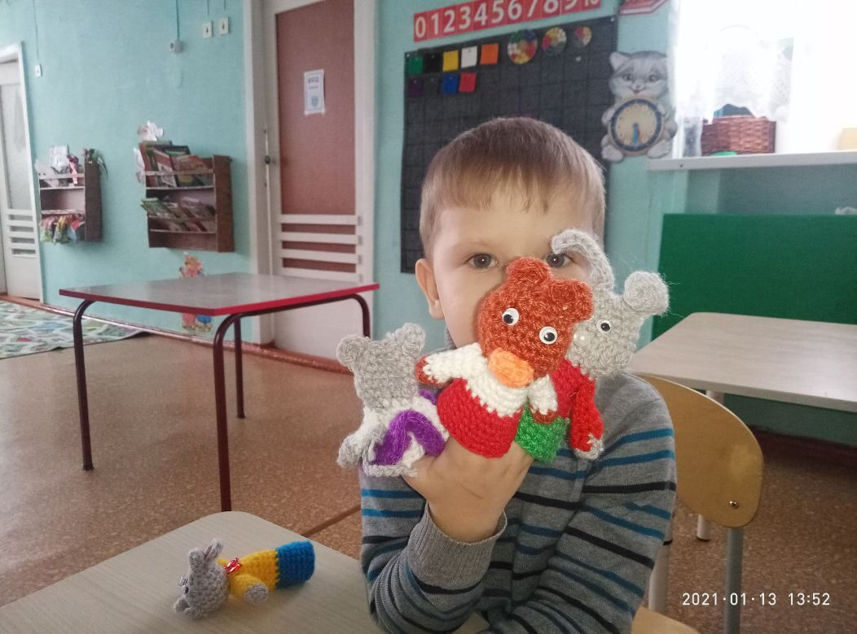
Все: А ты кто?
Медведь: А я медведь – косолапый. Пустите меня к себе жить?
Сказочница :Лез, лез, - никак не мог влезть.
Медведь: Я лучше у вас на крыше буду жить.
Лисичка: Да ты нас раздавишь!
Медведь: Нет! Не раздавлю!
Сказочница: Полез медведь на крышу, трах – тарарах! Затрещал теремок, упал на бок и весь развалился. Еле – еле успели из него выскочить зверушки, все целы и невредимы.
Дружно жили, не тужили,
Печку в домике топили.
Мишка домик развалил,
Чуть друзей не раздавил.
Что же делать? Как нам быть?
Дети: Новый построить теремок.
Сказочница: Какой?
(Пальчиковая игра «Дом»)
Все:
Я хочу построить дом,
Чтоб окошко было в нем,
Чтоб у дома дверь была,
Рядом чтоб сосна росла.
Чтоб вокруг забор стоял,
Пес ворота охранял.
Солнце было,
Дождик шел,
И тюльпан в саду расцвел!
Сказочница: Вот какой получился теремок.
Стоит в поле теремок,
Он не низок, не высок,
Без веселья, здесь нельзя,
В теремке живут друзья!
Сказочница: Молодцы!
Сказочниками ребята побывали
и сказочку, ребята, показали.
Они были очень хороши,
Похлопаем им от души!

Slide 16

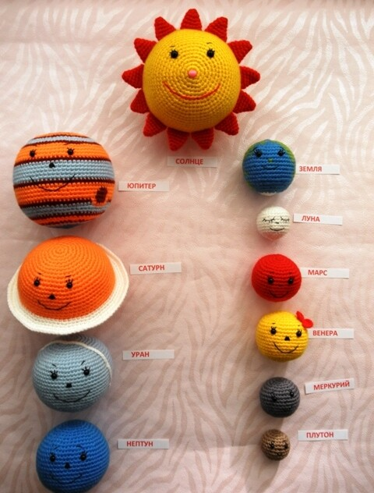
«Путешествие по планетам Солнечной системы» .
Цели игры:
Обобщать знания детей о космосе.
Формировать элементарные представления о Вселенной и о планетах Солнечной системы.
Формировать элементарные представления о Земле, и о ее спутнике Луне.
Развивать у детей познавательный интерес к изучению космоса и Солнечной системы.
Задачи:
Образовательная:
Познакомить детей с Солнечной системой.
Закрепить знания о планетах, их названии.
Закрепить умение сочетать движение и речь.
Обогащать словарный запас детей названиями планет, космических объектов.
Воспитательные:
1. Воспитывать у детей любовь и уважение к людям, занимающихся исследованием космоса.
2. Воспитывать любознательность.
Развивающие:
Развитие познавательной активности детей.
Развивать внимание, мышление, творческое воображение, зрительную память, умение анализировать.

Slide 17
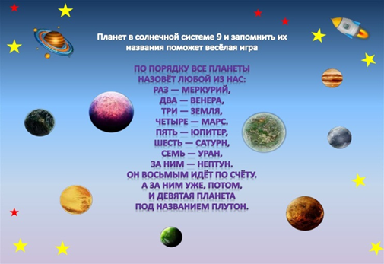
Оборудование: мягкие модули, проектор, ноутбук, экран, маршрутные листы, эмблемы, медали.
Ход деятельности.
Вед: Здравствуйте, ребята! Сегодня День космонавтики. 12 апреля 1961 года наш космонавт совершил первый в мире космический полет. А знаете ли вы, кто был первым человеком, побывавшим в космосе?
Дети. Юрий Алексеевич Гагарин
Вед: Верно и мы с вами отправимся в путешествие-соревнование по станциям, которое называется «Планеты солнечной системы». Посмотрите на небо (экран) на нем хорошо видны все планеты. А кто мне скажет сколько их?
Дети: разные ответы
Воспитатель: точный ответ мы узнаем, послушав стихотворение
Дети:
По порядку все планеты
Назовёт любой из нас:
Раз — Меркурий,
Два — Венера,
Три — Земля,
Четыре — Марс.
Пять — Юпитер,
Шесть — Сатурн,
Семь — Уран,
За ним — Нептун.
Он восьмым идёт по счёту.
А за ним уже, потом,
И девятая планета
Под названием Плутон.
( А. Хайт)
Вед: так сколько?

Slide 18
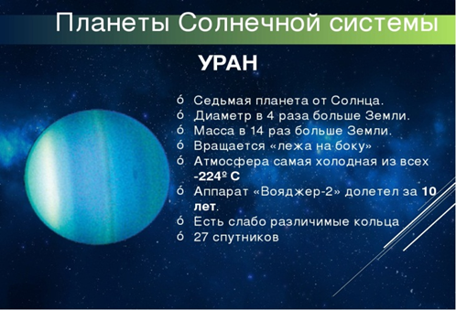
Дети: 9
Вед: Молодцы, действительно все планеты знаете. Нам надо разделиться с вами на 2 команды, каждая команда выберет себе название (эмблема заранее подготовлена). Каждая команда получит маршрутный лист, где будут отмечаться ваши результаты. Мы можем начинать наше путешествие-соревнование.
Первая станция «Уран»
Вед: вам необходимо разгадать Космические загадки
Чистый небосвод прекрасен,
Про него есть много басен.
Вам соврать мне не дадут,
Будто звери там живут.
Есть в России хищный зверь,
Глянь – на небе он теперь!
Ясной ночью светится –
Большая …(Медведица).
А медведица – с ребенком,
Добрым, славным медвежонком.
Рядом с мамой светится
Малая … (Медведица).

Slide 19
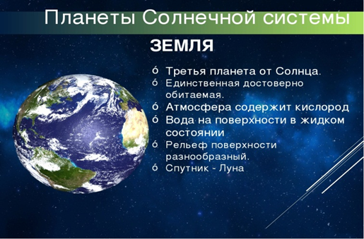
Планета с багровым отливом.
В раскрасе военном, хвастливом.
Словно розовый атлас,
Светится планета … (Марс).
Чтобы глаз вооружить
И со звездами дружить,
Млечный путь увидеть чтоб,
Нужен мощный… (телескоп).
До луны не может птица
Долететь и прилуниться,
Но зато умеет это
Делать быстрая… (ракета).
У ракеты есть водитель,
Невесомости любитель.
По-английски астронавт,
А по-русски… (космонавт).
Вторая станция «Земля»

Slide 20
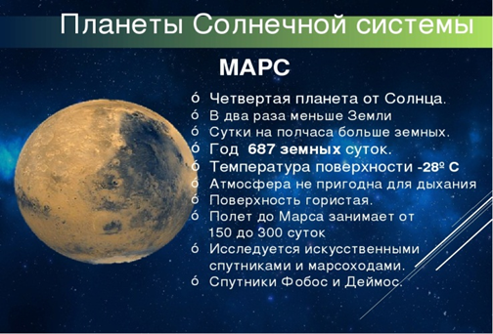
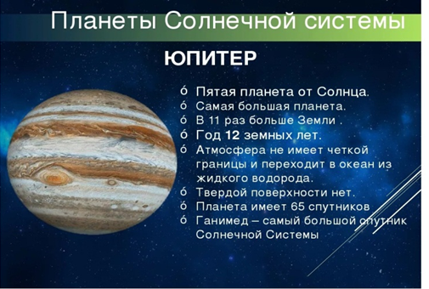
Отправляемся на следующую планету это - Земля. Тут вам нужно будет из модулей построить новую ракету, которая полетит в космос. Одновременно выполняют задание 2 команды.
Игра «Собери ракету»
Третья станция «Марс»
Следующие наше путешествие будет на планету Марс. На ней мы с вами будем исследователями. Вы знаете, что поверхность марса - пустыни, кратеры, горы. И нам нужно взять песок на исследования, но нужно это сделать очень быстро. Одновременно выполняют задание 2 команды.
Игра «Кто быстрей соберет песок»
(Дети должны в бутылку через воронку насыпать песок)
Четвертая станция «Юпитер»
Игра «Преодолей препятствие»
(Нужно пролезть через натянутые ленты и не зацепить колокольчик). Одновременно выполняют задание 2 команды.

Slide 21
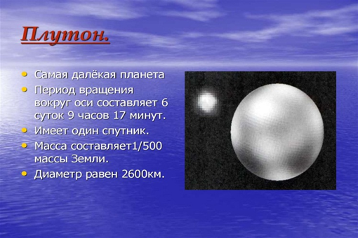
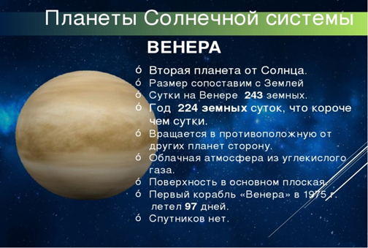
Пятая станция «Плутон»
Каждой команде задается вопрос, кто наберет больше правильных ответов, та команда победила на данной станции.
Вопросы:
Как звали первого в мире космонавта? — Юрий Алексеевич Гагарин.
Как называется летательный аппарат, в котором летят в космос? — Космический корабль.
Самый быстрый вид транспорта, созданный на Земле? — Ракета.
Как называется костюм космонавта? — Скафандр.
Как называется и животное, и созвездие? — Медведица.
Как звали собак, которые первыми вернулись из космоса? — Белка и Стрелка.
Шестая станция «Венера»
На этой станции проводятся испытания на ловкость, проворность и выносливость.
Например, игра с кеглями. Игру начинают 6 (4, 5, 7) человек. Они ходят под музыку вокруг 5 кеглей (3, 4, 6). Как только музыка останавливается, нужно схватить кеглю. Кто не успел — садится на место.

Slide 22
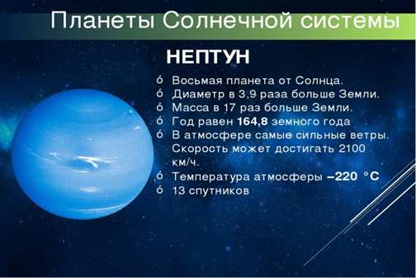
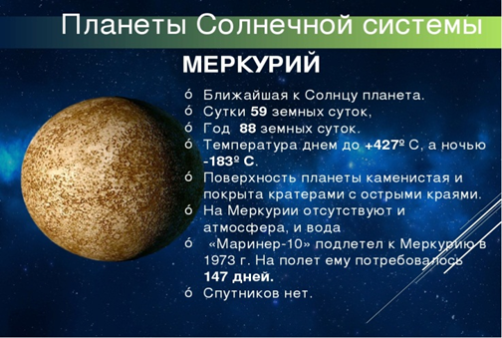
Седьмая станция: «Нептун»
Игра «Кто быстрее соберет космический мусор»
На полу разбросаны картонные фигурки, скомканные бумажки, мелкие игрушки. По команде под музыку дети собирают «космический мусор» в корзинки. Выигрывает тот, кто соберёт больше.
Восьмая станция «Меркурий»
Игра "Созвездие"
(Дети на полу по образцу выкладывают созвездия из звездочек). Одновременно выполняют задание 2 команды.

Slide 23
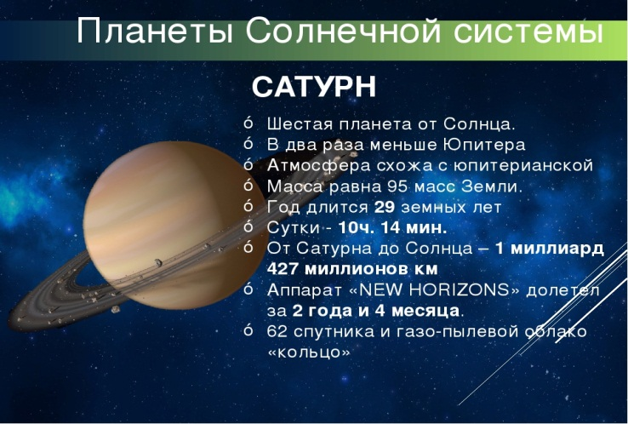
Девятая станция «Сатурн»
Полетели на планету Сатурн - это самая необычная по внешнему виду планета ее окружают яркие кольца. Они образованы различными частицами, камнями, льдом, снегом.
Игра "Кольца Сатурна"
(Ребята передают друг другу обруч, продевая через себя)
Вед: Возвращение на первую станцию. Посмотрите на наше небо на ведерке, мы все планеты посетили? Давайте подсчитаем результаты. Вы были такие ловкие мы вас всех награждаем медалями и грамотами.

